Slide 1
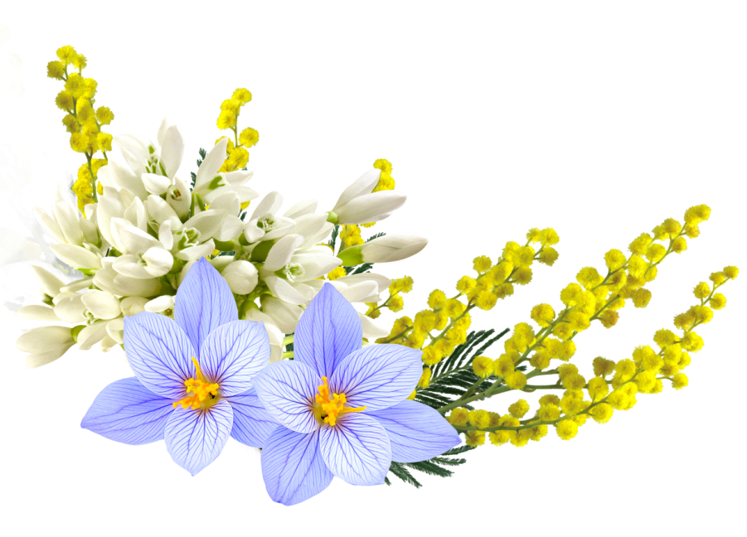
Учитель математики: Бурачкова Ирина Сергеевна
Муниципальное бюджетное
общеобразовательное учреждение
«Клюквинская средняя общеобразовательная школа-интернат»

Slide 2
Цветет весна на улице, Вовсю щебечут птицы. Сугробы тают и вода Из них ручьем струится. И солнце в небе ясном Мне шепчет из окна: Проснись, сегодня праздник! Тебе вставать пора! Какое изумление — На кухне старший брат Готовит в угощение Нам праздничный салат.
И папа торопился — Уже купил букет Из желтеньких кружочков И маленьких конфет.
Но я не зря проснулась Так рано поутру, Я стол сама накрою, Везде я пыль протру. Стараемся мы дружно, Ведь в этот день весенний Готовим мы для мамы Любимой поздравление!

Slide 3
Международный женский день
Тема классного часа:

Slide 4
Подарки
Украшения
История
Основные компоненты праздника

Slide 5
1 группа
2 группа
3 группа
Украшение класса;
Инструкция праздника;
Доклад из истории праздника «8 марта»;
Поздравительная открытка;
Стихотворение;

Slide 6
Спасибо за внимание!

